Slide 1
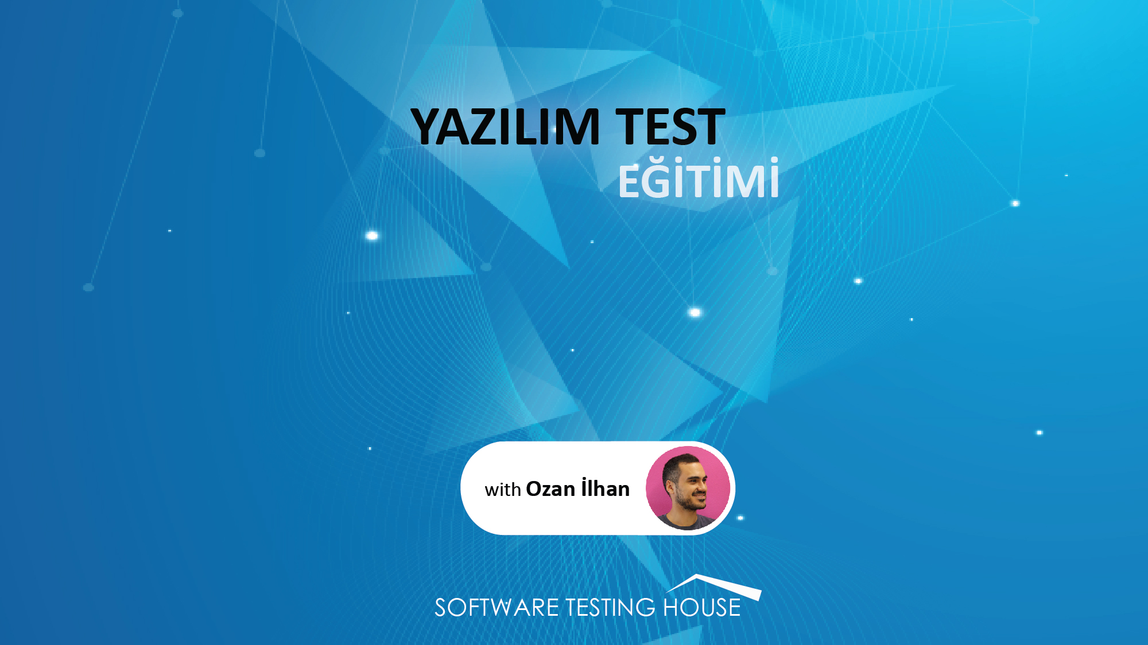
Yazılım Hata (Bug) Raporlaması ve Hata Yaşam Döngüsü

Slide 2
Hata Raporlaması
BUG kısaca yazılım projesi sırasında, yazılım ile ilgili çıkan hatalara denir.
Test uzmanı olarak, buglarin projede en erken safhada bulunup çözülmesini sağlamakla görevliyiz.
source: lab.getapp.com
Hata Raporlama

Slide 3
Hata (Bug) türleri
Görsel Hatalar: Kesilmiş görüntüler, hizalama sorunları
Fonksiyonel Hatalar: Kullanıcı bir sonraki sayfaya geçememesi
Performans Hataları: Sitenin açılmasının 10sn den fazla sürmesi
Hata Raporlama

Slide 4
Hata raporu nasıl yazılır?
Yazılımda herhangi bir hata bulduğumuzda, bunu ilk olarak raporlamamız gerekmektedir.
Hata raporu basit ve okunduğunda kolay anlaşılır olmalıdır.
Hata Raporlama

Slide 5
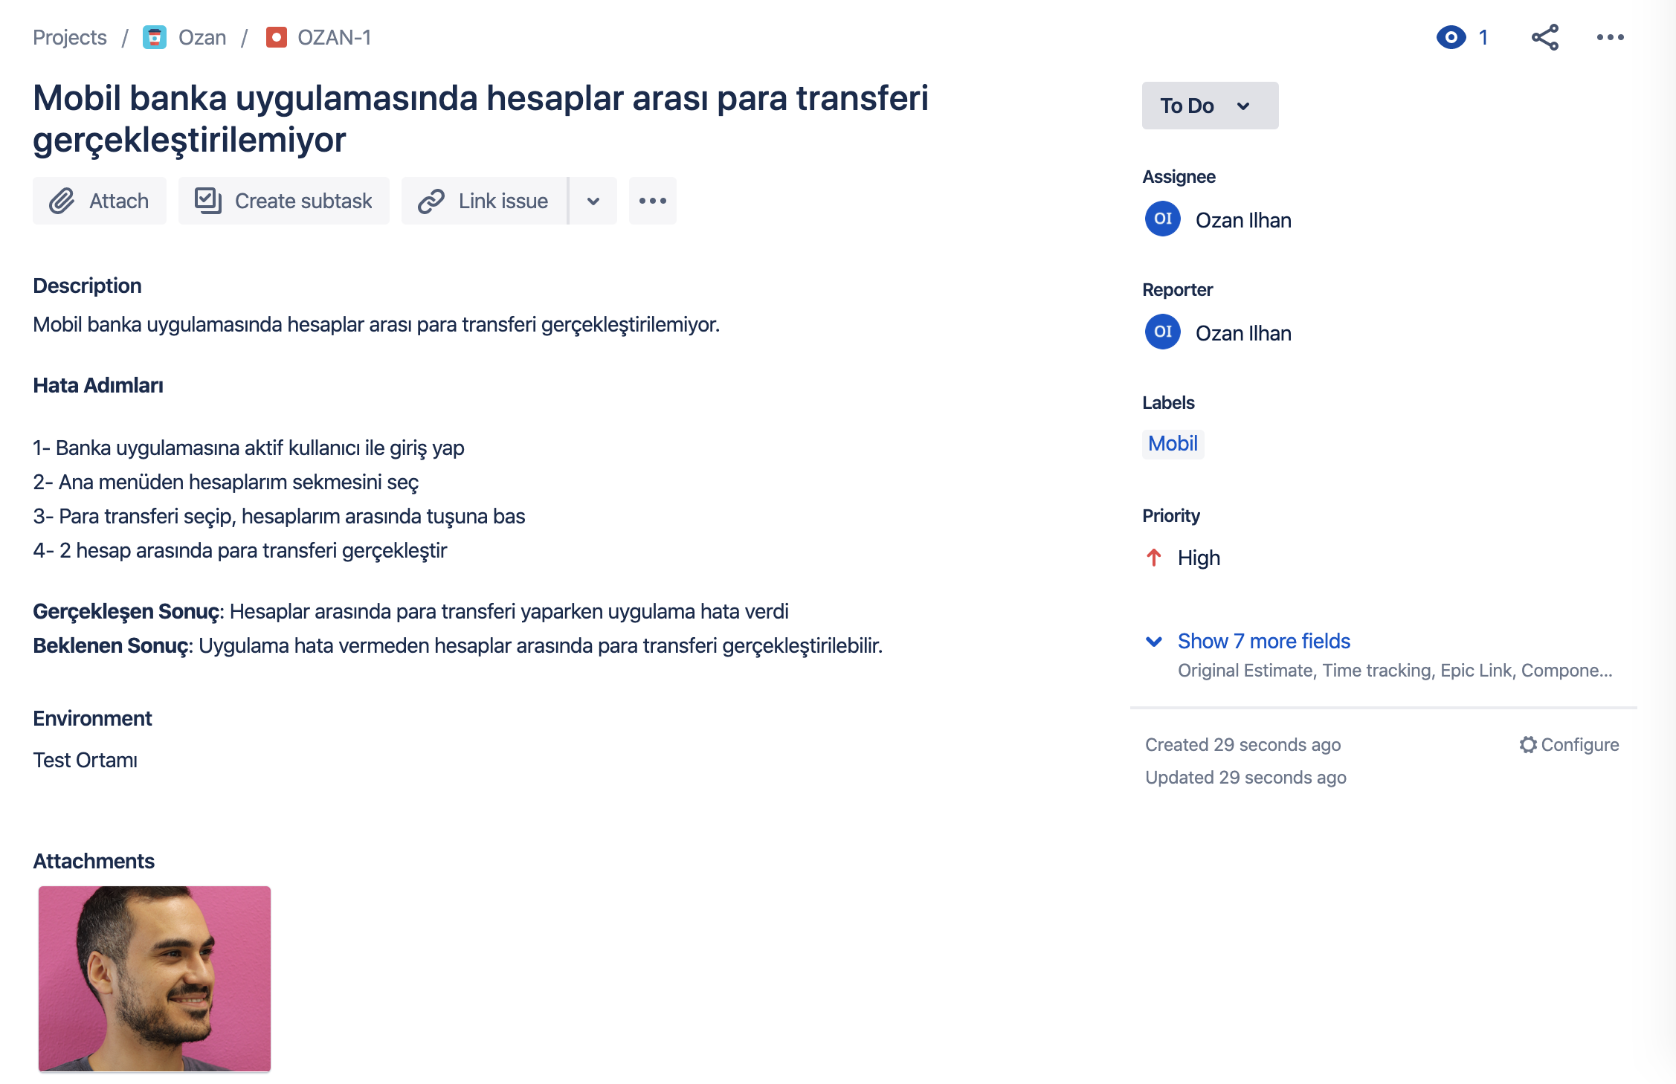
Hata Raporlama

Slide 6
Hata yaşam döngüsü nedir?
Hata yasam dongusu bir bug bulundugundan cozulene kadarki tum evreleri kapsayan donguye denir.
Surec hatanin olusumundan baslar ve bitimiyle beraber son bulur.
Hata Yaşam Döngüsü

Slide 7
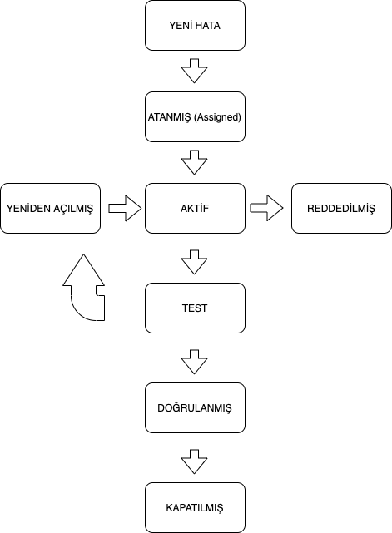
Hata yaşam döngüsü nedir?
Hata Yaşam Döngüsü

Slide 8
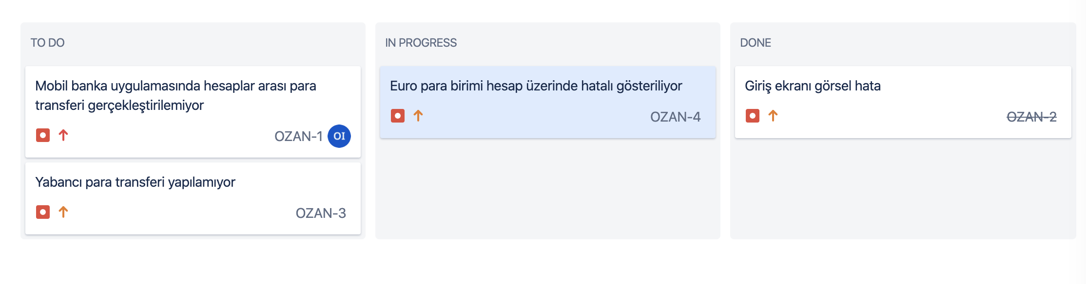
Hata Yaşam Döngüsü

